Slide 1

Programowanie w językach skryptowych
Wykład 4:
Język Python
Opracował:
dr inż. Wojciech Bieniecki
wbieniec@kis.p.lodz.pl
http://wbieniec.kis.p.lodz.pl
Instytut Informatyki Stosowanej
Politechnika Łódzka

Slide 2
Typy projektów
Tworzenie dynamicznych stron internetowych
Frameworki Django, Pylons, serwer aplikacji Zope/Plone.
Efektywnye i szybkie tworzeniu nowoczesnych stron internetowych bogatych w funkcjonalności.
Język ma wiele zalet w porównaniu do PHP
Platforma Google App Engine dla rozproszonego hostingu aplikacji internetowych. Oparta została o Pythona i oferuje serwisom www taką samą skalowalność, jaką posiadają wszystkie aplikacje i usługi tej firmy. GAE jest darmowe.
Usługi i serwisy społecznościowe to obecnie podstawa dla wielu serwisów www. Za pomocą Pythona można wykorzystać API/usługi serwisów takich jak Twitter, Blip.pl, Facebook, aplikacji Google (Maps, Docs i innych przez GData), czy Google Wave.
Przykładowo biblioteka PyFacebook pozwala tworzyć aplikacje dla tego serwisu , a API Google Wave umożliwia tworzenie aplikacji dla tej platformy, czy integrowanie własnych stron i aplikacji z Wave

Slide 3
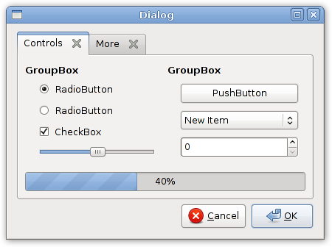

Typy projektów
Programowanie sieciowe - różne usługi, biblioteki, aplikacje, serwery i klienty wykorzystujące sieci. Moduły: socket, select, HTTPServer, SimpleHTTPRequestHandler
Aplikacje desktopowe (MS Windows, OS X, Linux) można pisać w Pythonie za pomocą bibliotek takich jak PyQt4, PyGTK, wxPython, czy wbudowanej biblioteki tk. Za pomocą aplikacji py2exe można stworzyć gotowe aplikacje (exe) dla systemów MS Windows, a za pomocą py2app gotowe aplikacje dla OS X.

Slide 4
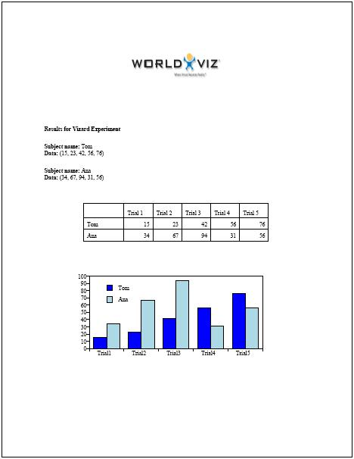
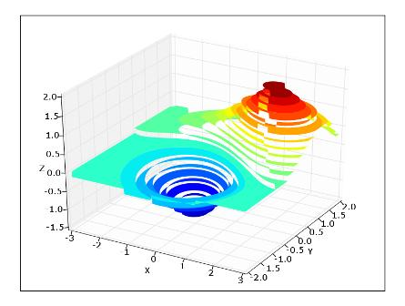
Typy projektów
Zastosowania naukowe, finansowe, przetwarzanie danych.
Generowanie wykresów, zestawień, plików PDF, arkuszy Excela, czy ODT/ODS.
Reportlab generuje pliki PDF i formatuje raporty
Matplotlib - generowanie wykresów.

Slide 5
Typy projektów
Zastosowania naukowe, finansowe, przetwarzanie danych.
Scipy oferuje implementacje różnych algorytmów do metod numerycznych.
PIL – biblioteka przetwarzania i analizy obrazów
xlwt i xlrt zapis i odczyt arkuszy Excela.
Gry i aplikacje wykorzystujące 3D też można stworzyć z wykorzystaniem Pythona.
Bazy danych możliwość zarządzania bazami danych różnych typów, głównie ORACLE.

Slide 6
Python 2 i Python 3
Python 3 = Python 3000 lub Py3K
Wyrażenie print zastąpiono przez funkcję print()
Metody dict.keys(), dict.items() i dict.values() zwracają widoki zamiast list
map() i filter() zwracają iteratory
Użycie typów text i binarnego zamiast stringów unikodowych i 8-bitowych
Niezgodność wielu przydatnych bibliotek
Instalacje http://www.python.org/getit/
Python 2.7.5 i Python 3.4.0.
Wersje 32 bitowe i 64 bitowe na Windows oraz na inne systemy: Linux, MacOS

Slide 7
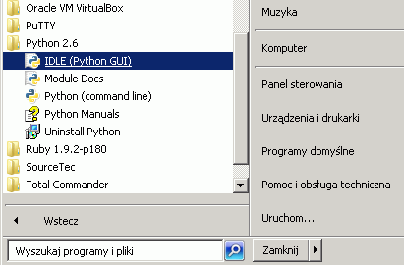
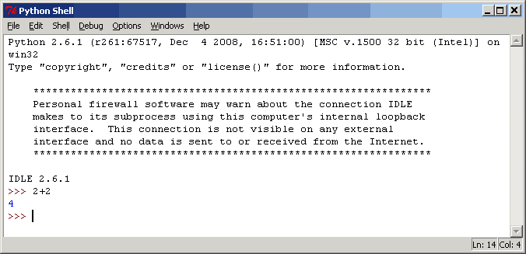
Uruchamianie środowiska tryb interaktywny
Oczywiście, możliwe jest uruchamianie plików w trybie wsadowym (pliki *.py) a także kompilowanie plików. Kompilacja do kodu bajtowego (do pliku .pyc) następuje przy pierwszym uruchomieniu skryptu.

Slide 8
Podstawowe operacje
Przypisanie
liczba = 2
urzad = 'pocztowy'
zespolona = 1 + 1j
Przypisanie wartości więcej niż jednej zmiennej
a = b =c = 10
Przypisanie wartości innej zmiennej
kopia_liczby = liczba, znaczek = urzad
Zamiana wartości miejscami
znaczek, liczba = liczba, znaczek
Usunięcie zmiennej
del kopia_liczby; del urzad #czy znaczek nadal istnieje?

Slide 9
Przetwarzanie napisów
Napisy surowe
print "A\nZ"
print r"A\nZ"
print 'A\nZ'
print r'A\nZ'
print """A\nZ"""
print r"""A\nZ"""
napis = 'ala ma kota.' # napis jest obiektem
Powiększenie pierwszej litery
napis.capitalize() # 'Ala ma kota.'
Zliczenie wystąpień znaków
napis.count('a') # 4
Wycentrowanie tekstu (ljust, rjust)
napis.center(20) # ' Ala ma kota. '
Kodowanie napisu (decode)
napis.encode('iso8859-2') # 'ala ma kota'

Slide 10
Przetwarzanie napisów
Sprawdzenie czy jest zakończony na (startswith)
napis.endswith('kota.')
Zamiana tabulatorów na spacje
'tab\ttab'.expandtabs(1)
Znalezienie miejsca pierwszego wystąpienia (index, rfind, rindex)
napis.find('ma')
Sprawdzenie czy alfanumeryczny (isalnum, isdigit, islower, isupper, isspace, istitle; unicode: isnumeric, isdecimal)
'77A'.isalnum()
Wycinanie znaków z początku i końca (lstrip, rstrip)
napis.strip('a.')
Dzielenie stringu na dwie części (split, splitlines, rsplit, rpartition)
napis.partition('ma')

Slide 11
Przetwarzanie stringów
Podmiana fragmentu
napis.replace('ala', 'Ola').replace('.', ' i psa.')
Zmiana na tytuł (lower, upper, swapcase)
napis.title() # 'Ala Ma Kota.'
Konkatencja stringów
'Ala' "Ma" """Kota""" # 'AlaMaKota'
Konwersja na string
str(cokolwiek)
Operator konkatencji
'Ala ma ' + str(2) + """ koty.""" # 'Ala ma 2 koty'
Operator powielania
'la'*7 # 'lalalalalalala'

Slide 12
Przetwarzanie stringów
Podawanie kolejnych parametrów:
"Podajemy {0} paramet{1}".format('kolejne', 'ry')
Parametry nazwane
"Nazwa {param}".format(param='parametru.')
Pojedynczy znak (liczymy od 0)
napis[4]
Zakres (liczymy od 0)
napis[4:6]
Pojedynczy znak od końca
napis[-5]
Zakres licząc od końca
napis[-5:-1]
napis[-5:]
UWAGA!
String jest obiektem niemutowalnym.
Przy modyfikacji stringu zwracana jest kopia obiektu.
Oryginalna zmienna nie ulega modyfikacji !
Zagadka: Jak działa ta operacja?
napis[::-1]
napis[::-2]

Slide 13
Praca z listą
Tworzenie pustej listy
lista = []
Modyfikacja list
lista = ['a', 'b', 'c']
Dodawanie nowych elementów
lista.append('d')
Rozszerzanie listy o listę nowych elementów
lista.extend(['e', 'f', 'g'])
Dodanie elementu na zdefiniowanej pozycji
lista.insert(0, '0')

Slide 14
Praca z listą
Usunięcie pierwszego wystąpienia elementu
lista.remove('0')
Usunięcie elementu z pozycji
lista.pop (3)
Usunięcie elementu z pozycji
lista.del (3)
Odwrócenie kolejności
lista.reverse()
Sortowanie listy
lista.sort()
Pobranie indeksu zadanego elementu
lista.index('d')
Liczba elementów listy
len(lista)
Liczba konkretnych elementów listy
lista.count('c')

Slide 15
Praca ze słownikiem
Tworzenie pustego słownika
di={}
Wyświetlenie listy kluczy (iterkeys)
di.keys()
Inicjalizacja nowego słownika
di={'a': 'A', 'b': 'B', 'c': 'C'}
Wyświetlenie listy wartości (itervalues)
di.values()
Aktualizacja słownika
di.update({'d':'D'})
Wyświelenie listy elementów (iteritems)
di.items()
Usunięcie wartości o zadanym kluczu
di.pop('d')
Usunięcie pierwszego elementu
di.popitem()
Wyczyszczenie słownika
di.clear()

Slide 16
Praca z krotkami
Krotka (ang. tuple) jest niezmienną listą. Zawartość krotki określamy tylko podczas jej tworzenia. Potem nie możemy już jej zmienić.
Tworzenie nowej krotki
t = ("a", "b", "ala", "z", "element")
Wybór elementów krotki
t[0]
t[-1]
t[1:3]
Przeszukiwanie krotki
t.index("z")
"z" in t
Krotki można konwertować na listy.
Wbudowana funkcja tuple, której argumentem jest lista, zwraca krotkę z takimi samymi elementami, natomiast funkcja list, której argumentem jest krotka, zwraca listę.
W rezultacie tuple zamraża listę, a list odmraża krotkę.

Slide 17
Praca ze zbiorami
Zbiory to nieuporządkowane zestawy obiektów. Używamy ich, gdy istotny jest tylko fakt występowania elementu, a nie jego położenie albo liczba powtórzeń.
Zbiory można testować pod kątem występowania danego elementu, sprawdzać czy to jest podzbiór innego zbioru, szukać części wspólnej zbiorów.
Tworzenie zbioru
A = set()
kraje = set(['Brazylia', 'Rosja', 'Indie'])
Modyfikacja zbioru
kraje2 = kraje.copy()
kraje2.add('Chiny' )
… lub szybciej …
kraje2 = kraje | set(['Chiny'])
kraje.remove('Rosja')

Slide 18
Praca ze zbiorami
Czy element występuje w zbiorze?
>>> 'Indie' in kraje
True
>>> 'USA' in kraje
False
Zawieranie się zbiorów
kraje2.issuperset(kraje)
kraje2 > kraje
kraje.issubset(kraje2)
kraje < kraje2
Część wspólna zbiorów
kraje.intersection(kraje2)
kraje & kraje2

Slide 19
Pętle w Pythonie
Filozofia Pythona: jeśli możesz – unikaj pętli
Pętle w Pythonie tworzymy wykorzystując sekwencje
range(10)
range(1,10)
range(1,10,2)
range(9,0,-1)
for x in range(3,10):
print x,'** 2 =',x*x

Slide 20
Pętle zagnieżdżone
Przykład - Wygeneruj tabliczkę mnożenia
for x in range(1,11):
print # przejście do nowego wiersza
for y in range(1,11):
print "%3i" % (x*y),

Slide 21
Instrukcje break i continue
liczby = input("Podaj kilka liczb oddzielając przecinkiem:")
for x in liczby:
if x<0: continue
print "Pierwiastkiem liczby %2i jest %5.3f" % (x,x**0.5)
liczby=[1,3,4,5,7,8,9,11]
szukana=5
for p,x in enumerate(liczby):
if x != szukana: continue
print "Znaleziono liczbę %i na pozycji %i" % (x,p+1)
break;

Slide 22
Pętla while
Przykład: co wyświetli ten program?
a=[1,2,3,4,5,6]
while a:
a=a[:len(a)-1]
print a
Pętla typu while może również zawierać blok po else, wykonywany po ostatnim obiegu pętli:
a=7
while a:
a-=1
print a
else:
print "koniec"

Slide 23
Szybkie przetwarzanie list
W Pythonie w większości przypadków nie ma konieczności używania pętli w czasie przetwarzania list
Szybkie tworzenie listy
Lista = [0] * 20
Lista2 = [3,5,2] * 6
Lista3 = range(1,21,2)
List comprehensions (pol. wytworniki list).
Jest to wygodne narzędzie do szybkiego tworzenia zaawansowanych list oparciu o inną listę.

Slide 24
List comprehensions
Postać prosta [wyrażenie for zmienna in sekwencja]
Lista4 = [2*x for x in Lista3]
Lista_krotek = [(x, x*x) for x in range(1,5)]
Kody_ASCII = [(x, ord(x)) for x in "ABCDEFGHIJKLMNOPQRSTUVWXYZ"]
Postać prosta warunkowa [wyrażenie for zmienna in sekwencja if warunek]
Lista5 = [x for x in Lista3 if x>10]
Podzielne = [x for x in range(1,20) if not (x%3) or not (x%5)]
Samogloski = [(x, ord(x)) for x in "ABCDEFGHIJKLMNOPQRSTUVWXYZ" if x in "AEIOUY"]

Slide 25
List comprehensions
Postać rozszerzona
[wyrażenie for zmienna1 in sekwencja1 for zmienna2 in sekwencja2 ... ]
Iloczyn kartezjański sekwencji
Pary = [(x,y) for x in range(1,5) for y in range(4,0,-1)]
Roznice = [x-y for x in range(1,5) for y in range(4,0,-1)]
Sklejka = [str(x)+y+str(z) for x in [1,2] for y in ['A','B'] for z in [0,3] ]
Postać rozszerzona z jednym warunkiem
[wyr for zm1 in sekwencja1 for zm2 in sekwencja2 ... if warunek ]
Pary każdy element z każdym, tylko jeżeli pierwszy element jest mniejszy od drugiego:
[(x,y) for x in range(1,5) for y in range (6,3,-1) if x<y]
Postać rozszerzona z wieloma warunkami
[wyrażenie for zmienna1 in sekwencja1 if warunek1
for zmienna2 in sekwencja2 if warunek2 ... ]

Slide 26
Wykonywanie funkcji na listach
Wyrażenie lambda służy do definiowania anonimowych funkcji w postaci wyrażenia:
lambda argument : wyrażenie
a = lambda : 'a'
print a()
b = lambda x,y : x+y
print b(1,2)
apply wywołanie funkcji z parametrami uzyskanymi z rozpakowania sekwencji
dziel=lambda x,y,z: (x+y)/z
#zamiast pisać dziel(3,5,2)
xyz=(3,5,2)
apply(dziel,xyz)

Slide 27
Wykonywanie funkcji na listach
Funkcja map() wykonuje podaną funkcję dla każdego elementu listy, krotki lub słownika.
Często łączy się z funkcją anonimową.
Wynikiem operacji jest lista
map(lambda x: x*x, range(5))
map(dziel, range(5), range(5), [2]*5)
Map często jest używane do konwersji listy
lista_str = map(str, range(1, 11))
print map(len, "Ala ma kota".split())

Slide 28
Wykonywanie funkcji na listach
Funkcja zip() służy do konsolidacji danych.
Przyjmuje jako swoje parametry jedną lub więcej sekwencji, po czym zwraca listę krotek, których poszczególne elementy pochodzą z poszczególnych sekwencji.
Krotki = zip("abcdef",[1,2,3,4,5,6])
gdy długości sekwencji są różne, wynikowa sekwencja jest skracana do najkrótszej
Przykład: Jaka będzie różnica w działaniu map i zip poniższym kodzie?
S1 = 'abc'
S2 = 'xyz123'
print zip(S1, S2)
print map(None, S1, S2)

Slide 29
Wykonywanie funkcji na listach
Funkcja filter() filtruje elementy sekwencji przy użyciu podanej funkcji, która musi zwracać wartość Prawdę lub Fałsz
S="Ala ma kota i konto na chomiku."
Samogloski=filter(lambda x:x in 'aeiouy' , S)
Pozostale = filter(lambda x:x not in in 'aeiouy' , S)
Z ciągu liczb naturalnych <2, 24> wybierz takie, które nie są podzielne przez 2 ani 3
filter(lambda x: x % 2 != 0 and x % 3 != 0, range(2, 25))

Slide 30
Wykonywanie funkcji na listach
Funkcja reduce() pobiera dane z sekwencji i zwraca na ich podstawie pojedynczą wartość np. sumę liczb.
Funkcja ta wykonuje podaną jako pierwszy argument funkcję dla pierwszych dwóch elementów sekwencji, a następnie wykonuje tą funkcję dla wyniku i trzeciego elementu - i tak do wyczerpania elementów sekwencji.
#suma elementów:
reduce(lambda x,y: x+y, [5,2,3,6])
#prościej
sum([5, 2, 3, 6])
#iloczyn elementów (np. silnia):
reduce(lambda x,y: x*y, [1,2,3,4])
#suma kwadratów elementów:
reduce(lambda x,y: x+y, map(lambda x: x*x, range(1,10)))

Slide 31
Sortowanie list
l=[3,2,5,7]
l.sort()
l.sort(reverse=True)
Przykład: posortuj wyrazy alfabetycznie
s="Ala i Ola mają kota oraz psa"
L=s.split()
L.sort()
L.sort(key=str.lower)
Przykład: posortuj ciągi znaków zawierające liczby
L=["11","2","20","7","55"]
L.sort()
L.sort(key=int)
Przykład: Tworzenie własnej funkcji sortującej
L=[ ("Adam",15), ("Bogdan",19), ("Ala",17), ("Zenobia", 14) ]
L.sort()
L.sort(lambda x,y: cmp(x[1],y[1])

